Slide 1
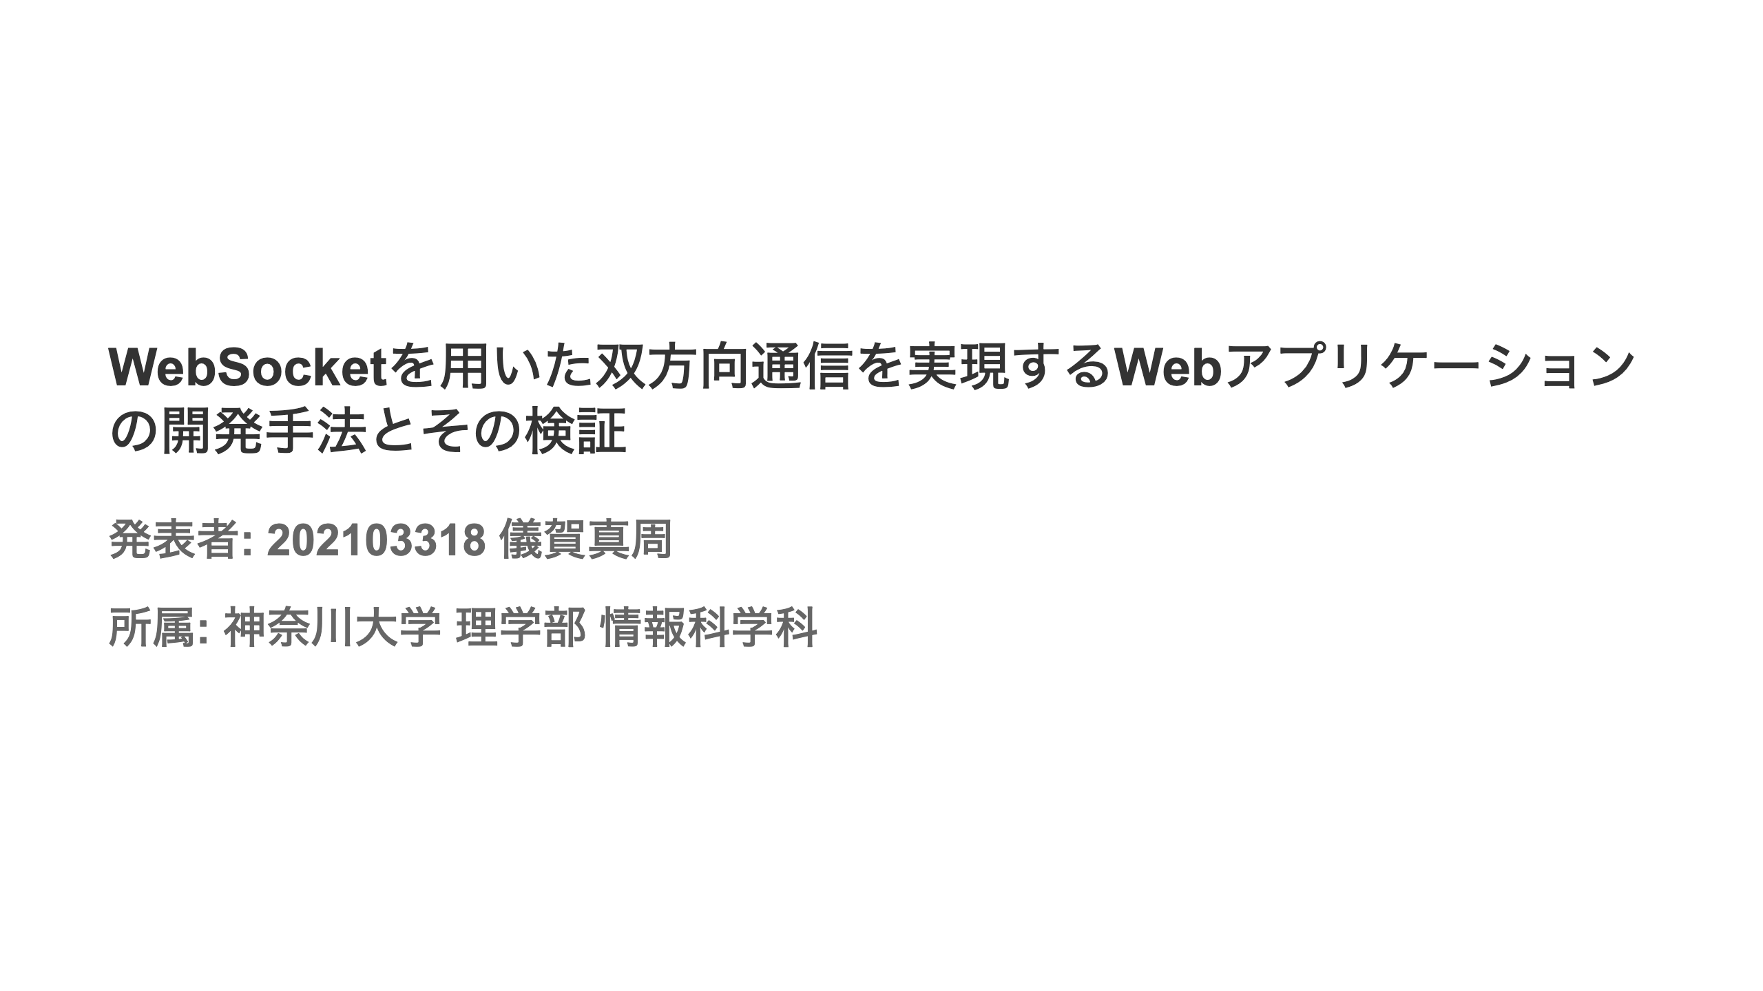
Notes:
これからWebSocketを用いた双方向通信を実現するWebアプリケーションの開発手法とその検証の発表を行います

Slide 2
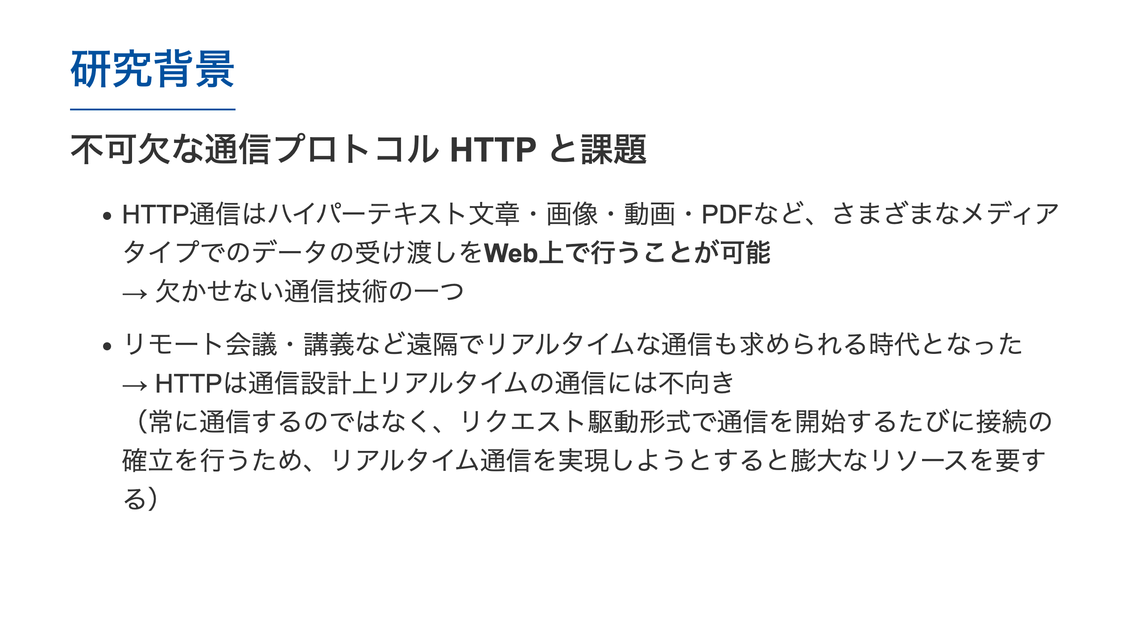
Notes:
はじめに研究背景です。現代におけるHTTP通信は非常に不可欠な通信プロトコルで、Webを通してハイパーテキスト文章・画像・動画・PDFのようなファイル等のデータのやりとりを行うことができます。 しかし昨今ではリモート会議・講義等でよりリアルタイムな通信が重視されるようになりました。 HTTPは設計上リアルタイムな通信には不向きであり、現代のニーズに応えることが難しいということですが、Webでもリアルタイムな通信が行えるようになることでよりWebというプラットフォームの幅が広がることになります。

Slide 3
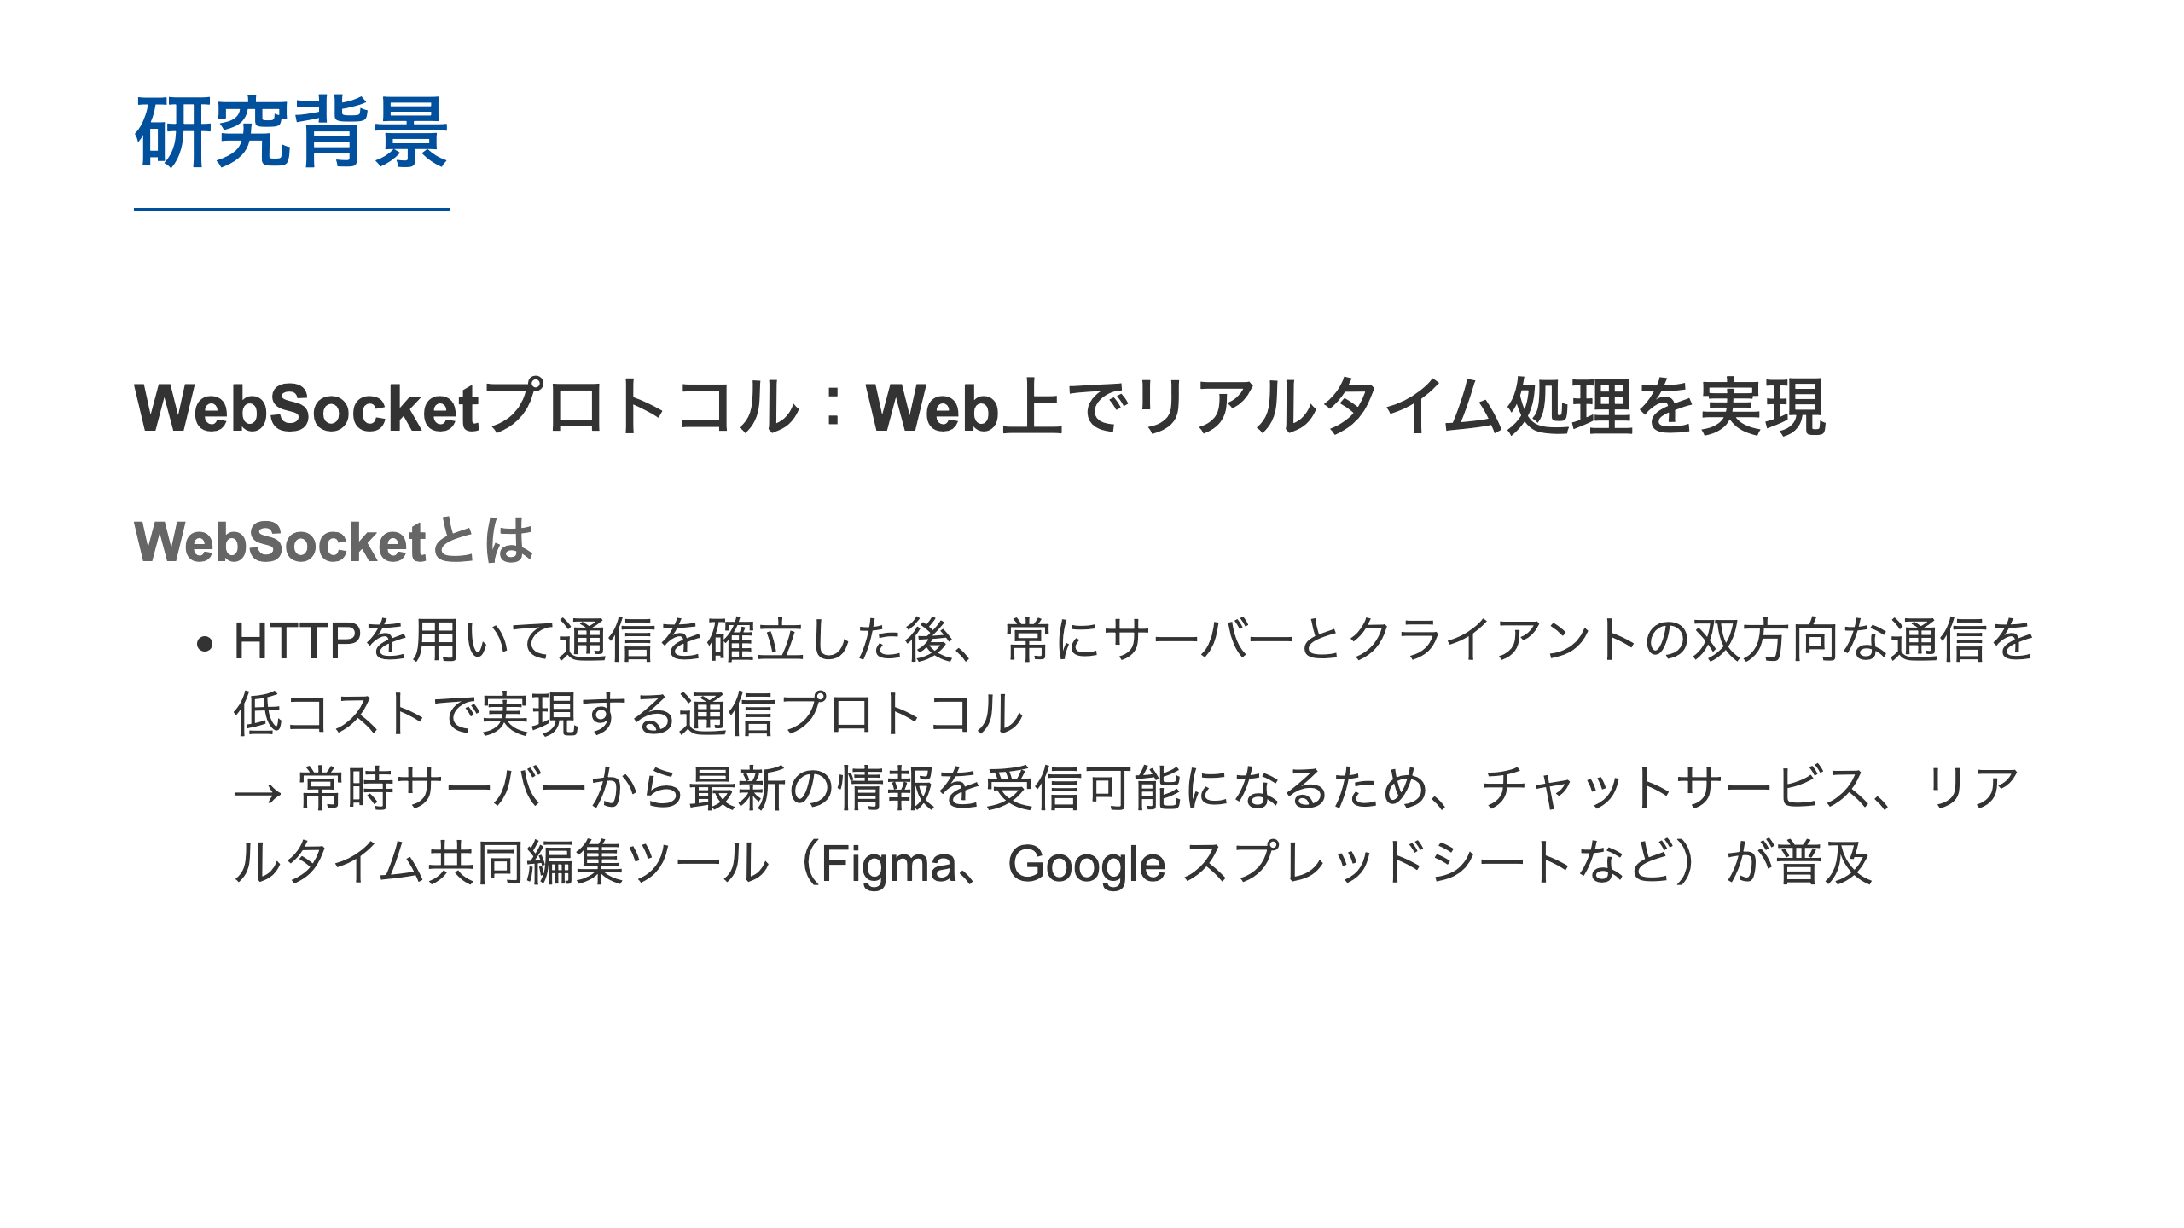
Notes:
そこで、WebSocketプロトコルを用いることにより、Web上でリアルタイムな通信を実装することができます。 WebSocketとは、HTTPを用いて通信を確立した後、常にサーバーとクライアントの双方向な通信を低コストで実現する通信プロトコルとなります。 そしてこのプロトコルにより、Web上でチャットサービスやリアルタイム共同編集ツールのGoogleスプレッドシートやFigmaなどが普及し始めています。

Slide 4
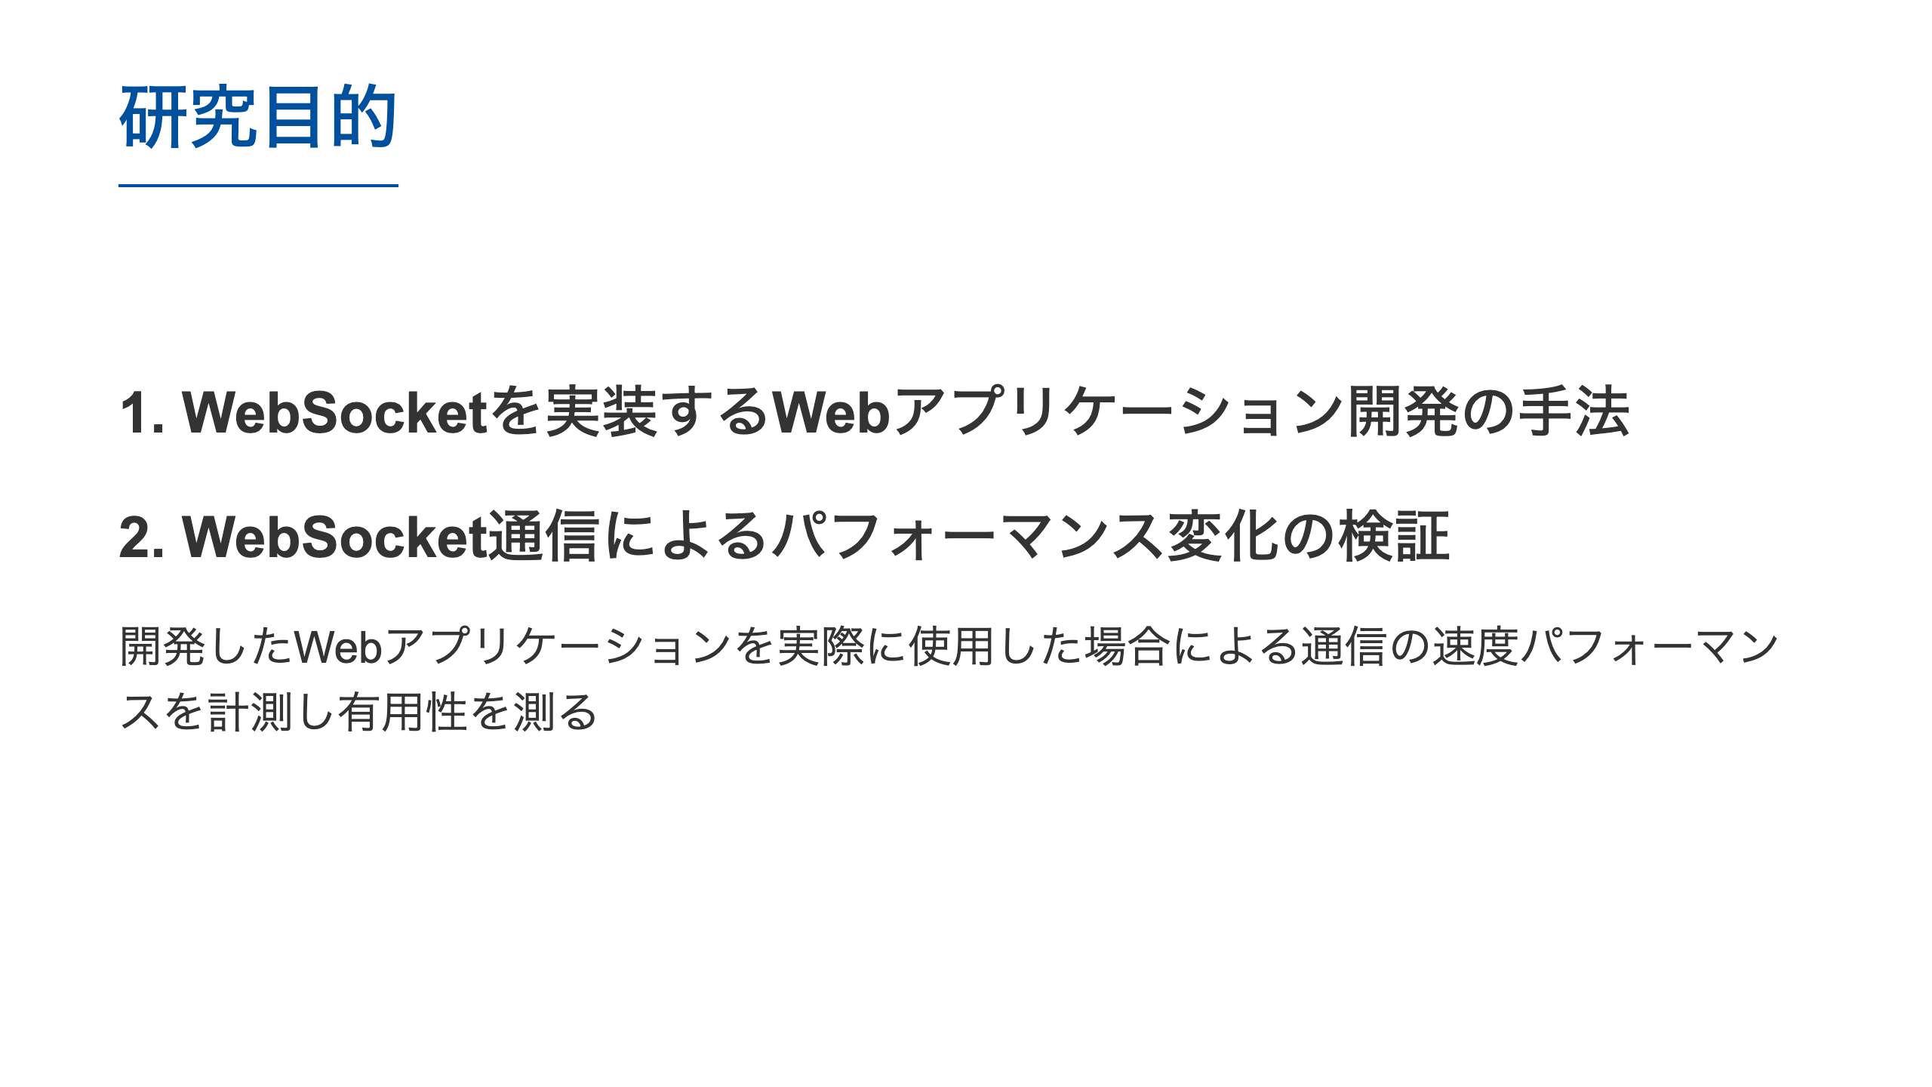
Notes:
そこで本研究では、実際にWebSocketを利用してWebアプリケーションを実装するためにはどのように開発するのかを知り、さらにWebSocket通信によるパフォーマンスの検証を行います

Slide 5
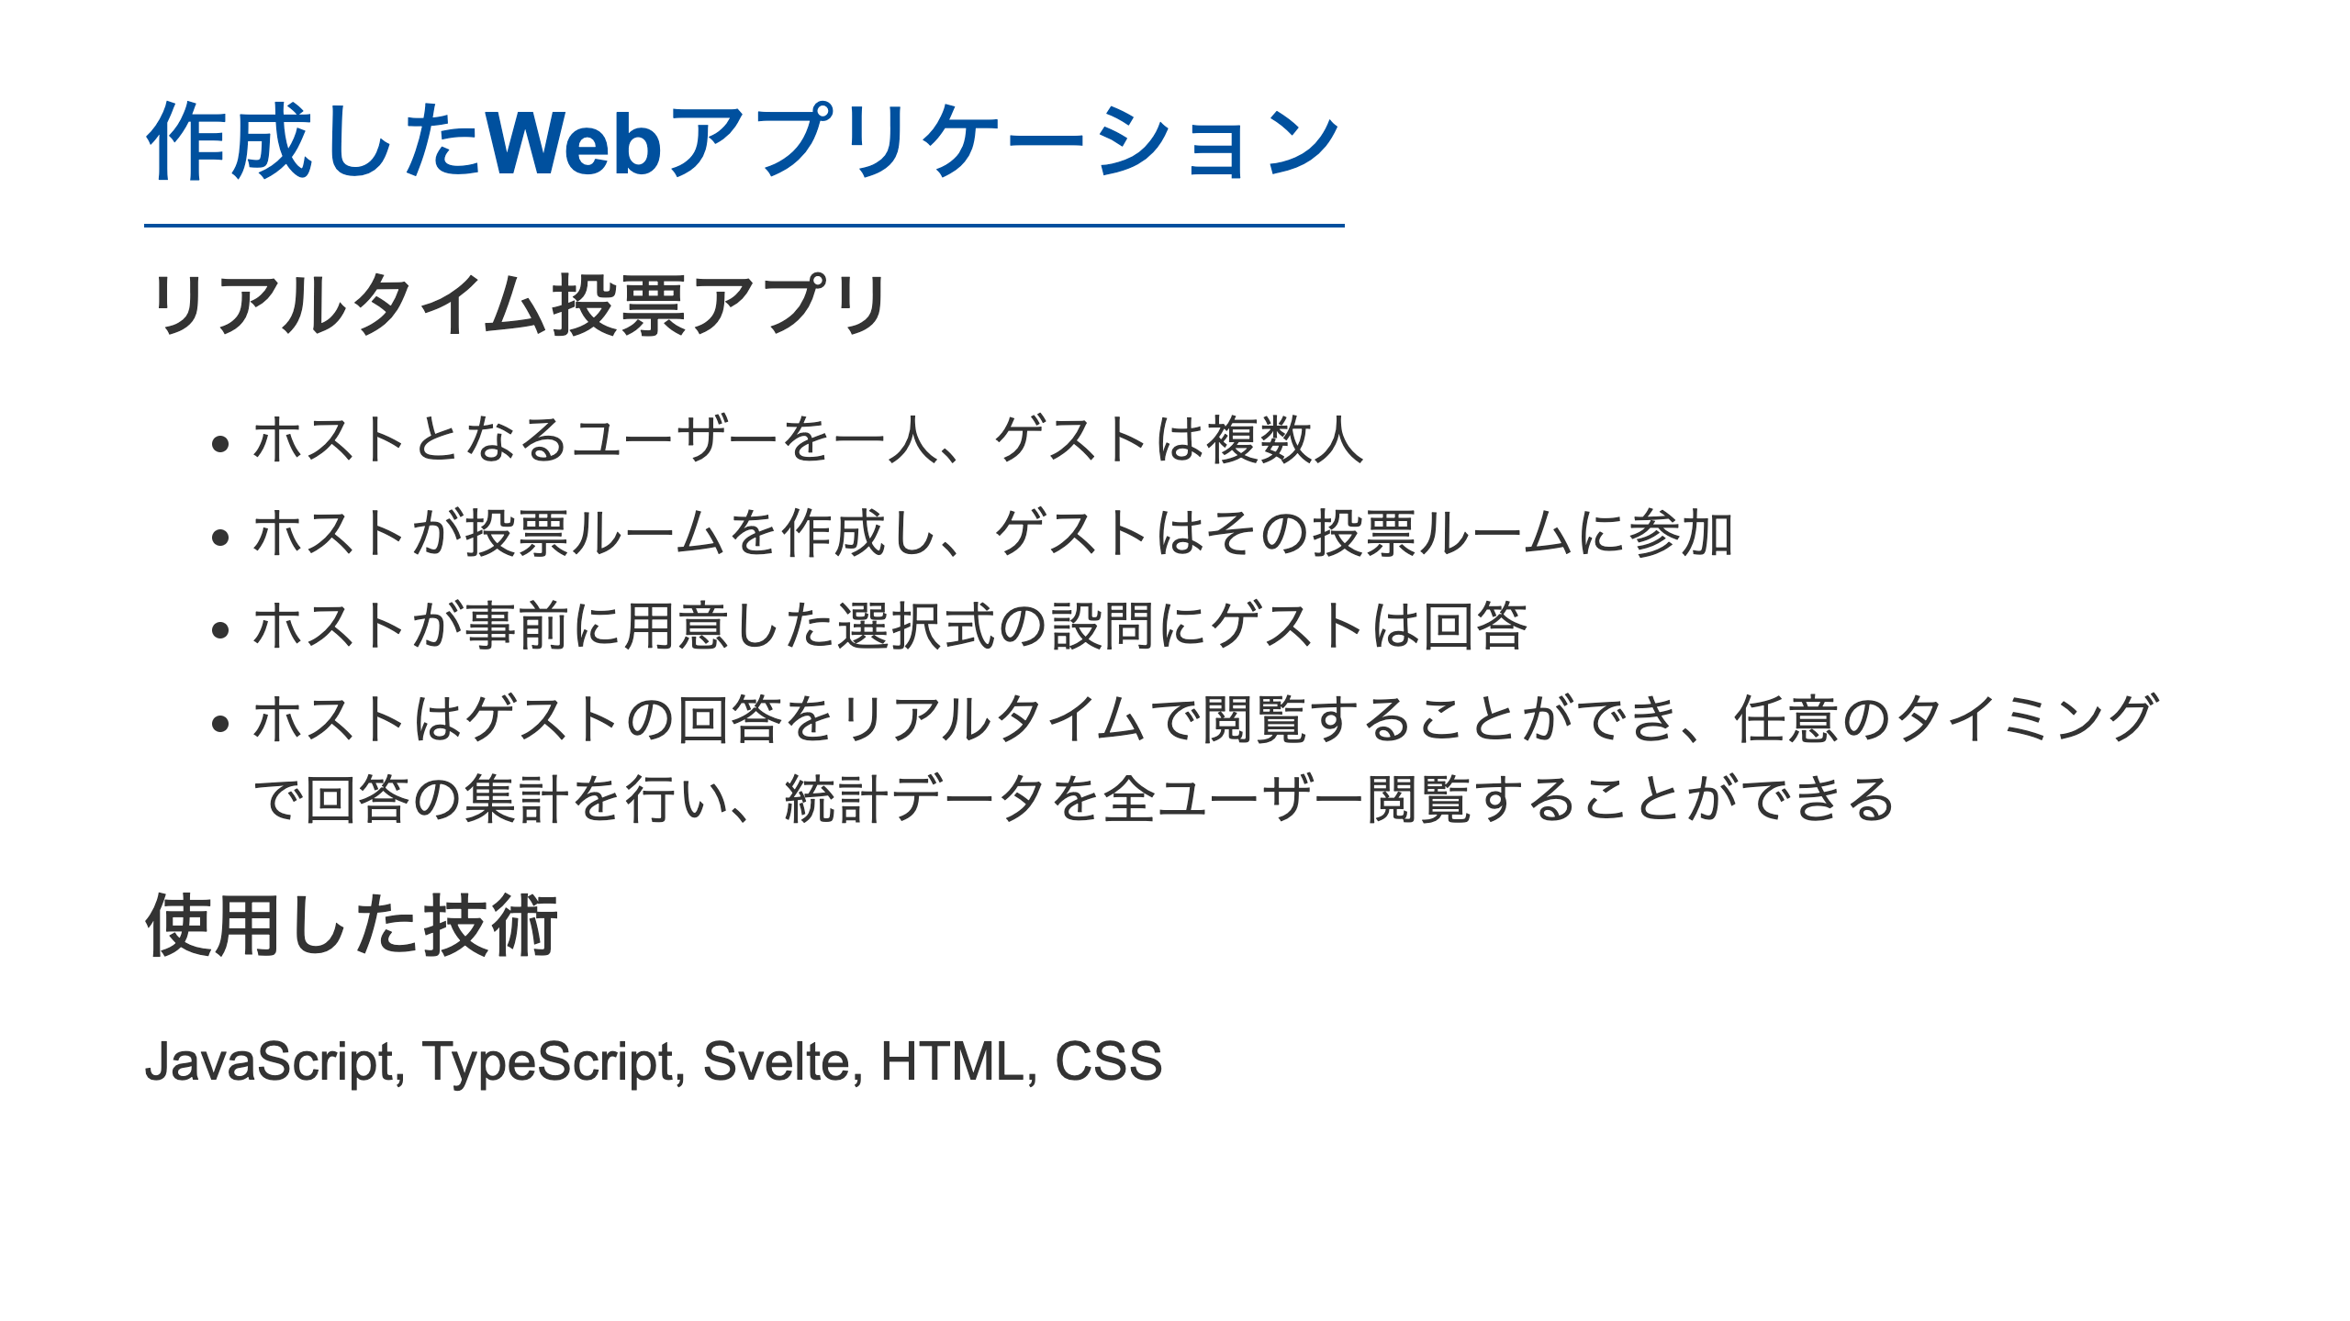
Notes:
次に作成したWebアプリケーションの紹介です。今回、リアルタイム投票アプリというものを作成しました。まずホストとなるユーザーを一人、ゲストを複数人用意します。続いて、ホストが投票ルームというものを作成し、ゲストはその投票ルームに参加します。そして、ホストが事前に用意した設問にゲストは回答していきます。この時、ホストはゲストの回答をリアルタイムで閲覧することができ、また任意のタイミングで回答の集計を行い、統計データを全ユーザにリアルタイムで共有することができます。

Slide 6
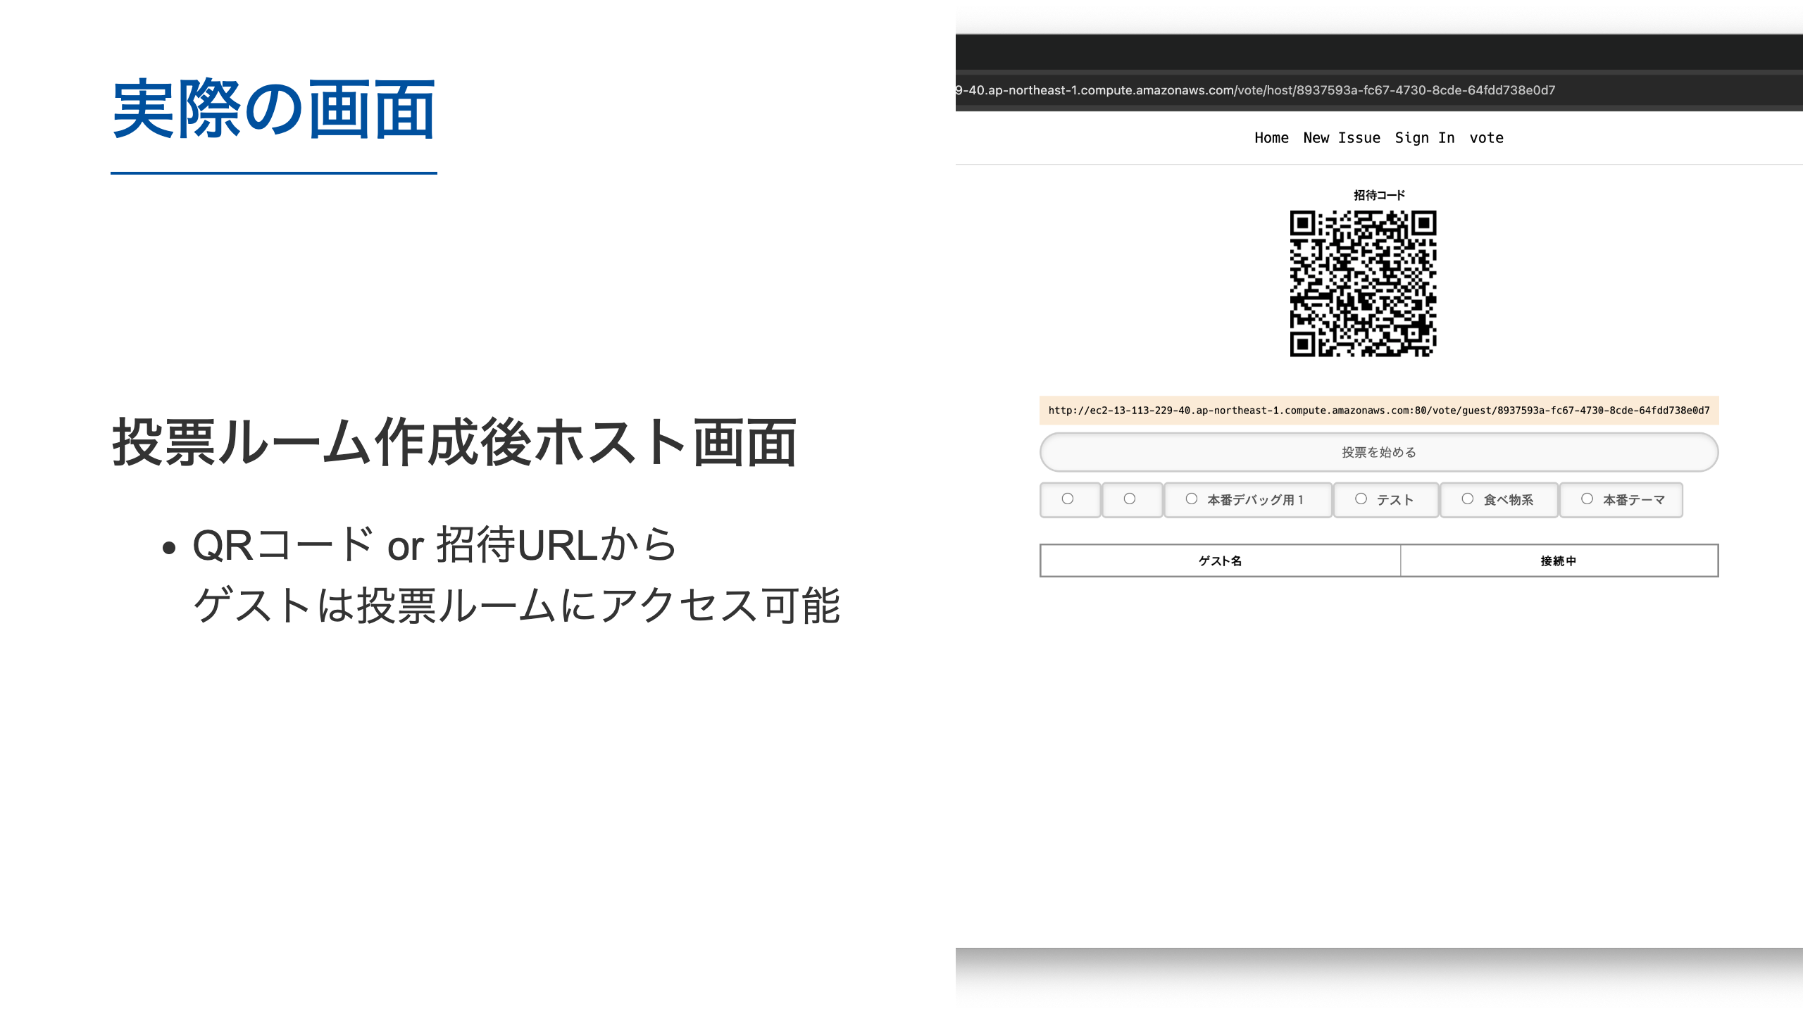
Notes:
実際の画面がこちらになります。投票ルーム作成後のホスト側の画面で、QRコードとURLが表示されます。このどちらかをゲストに共有することでホストが作成した投票ルームに参加することができます。

Slide 7
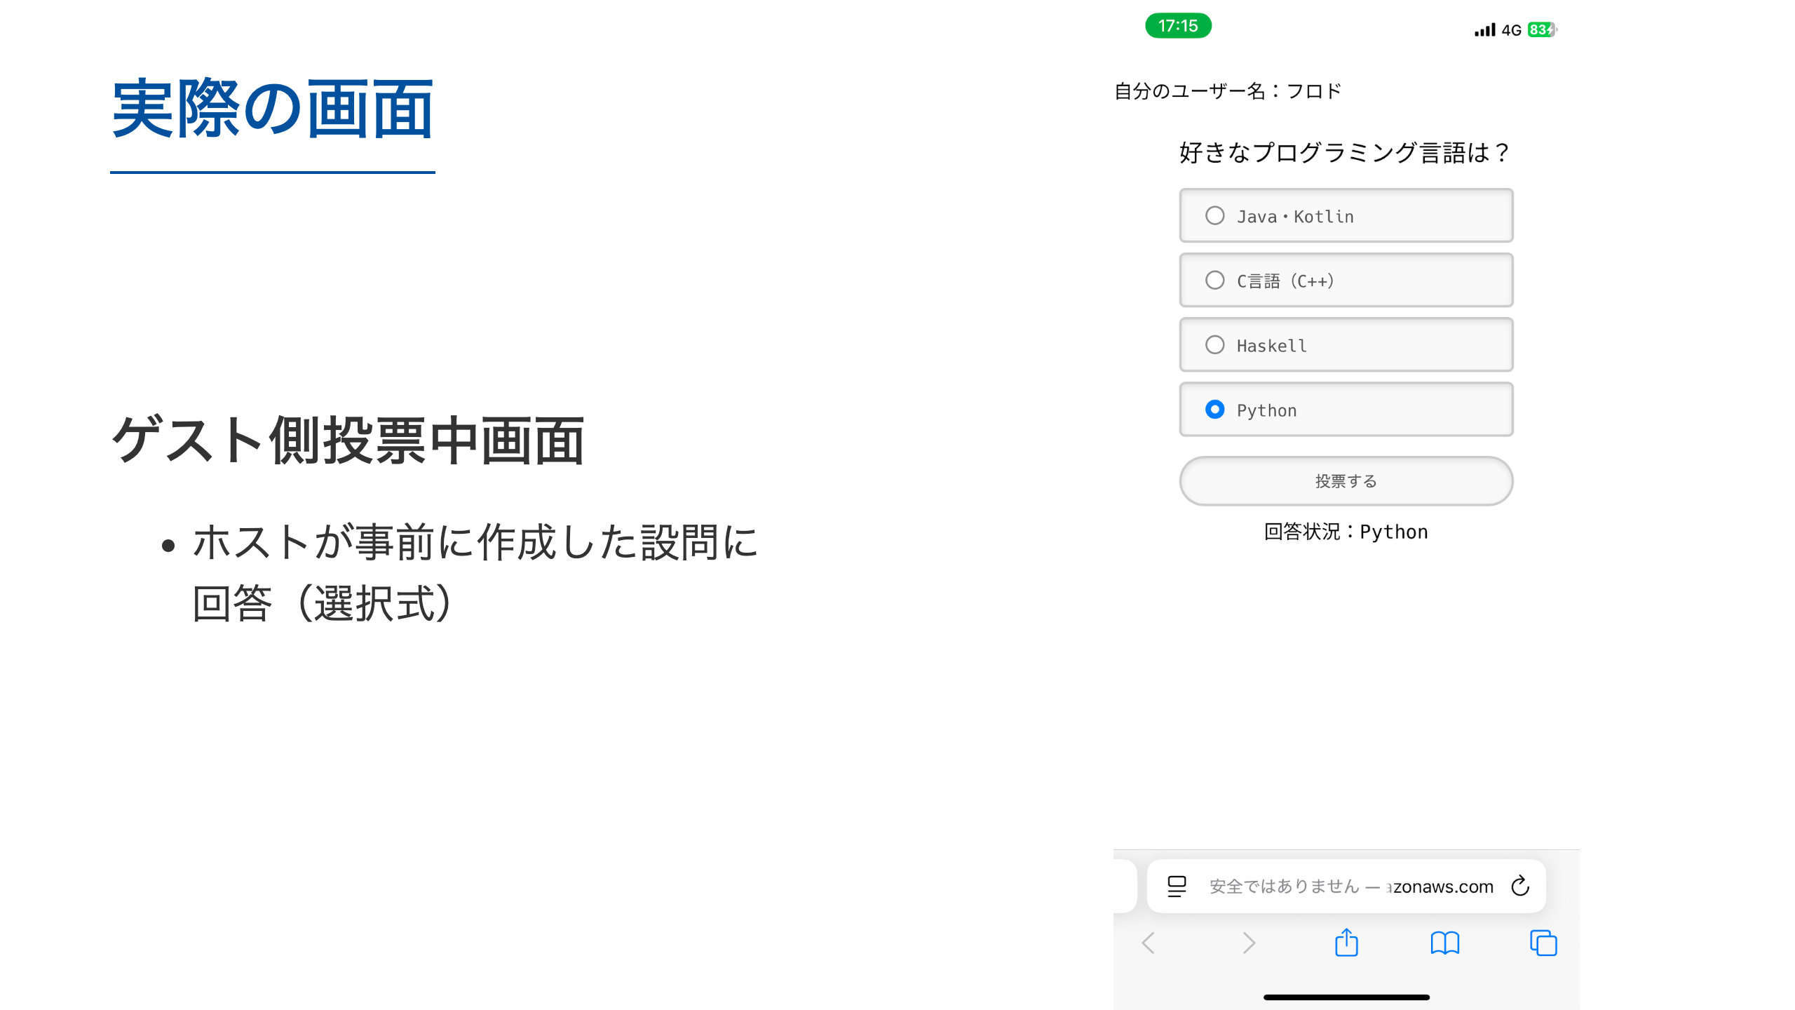
Notes:
実際に投票が始まるとゲストはこの画像のように選択肢から一つ選んで回答することができます。ここでは、好きなプログラミング言語は？という設問に対してPythonと回答しています

Slide 8
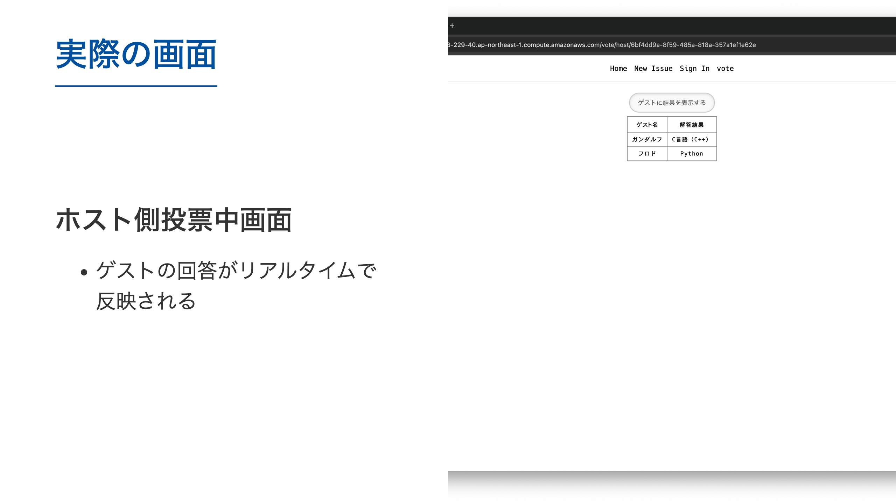
Notes:
この時ホスト側ではゲストの回答をリアルタイムで閲覧することができます。見にくいですが、先ほどの画像のゲストの回答が反映されているようになっています

Slide 9
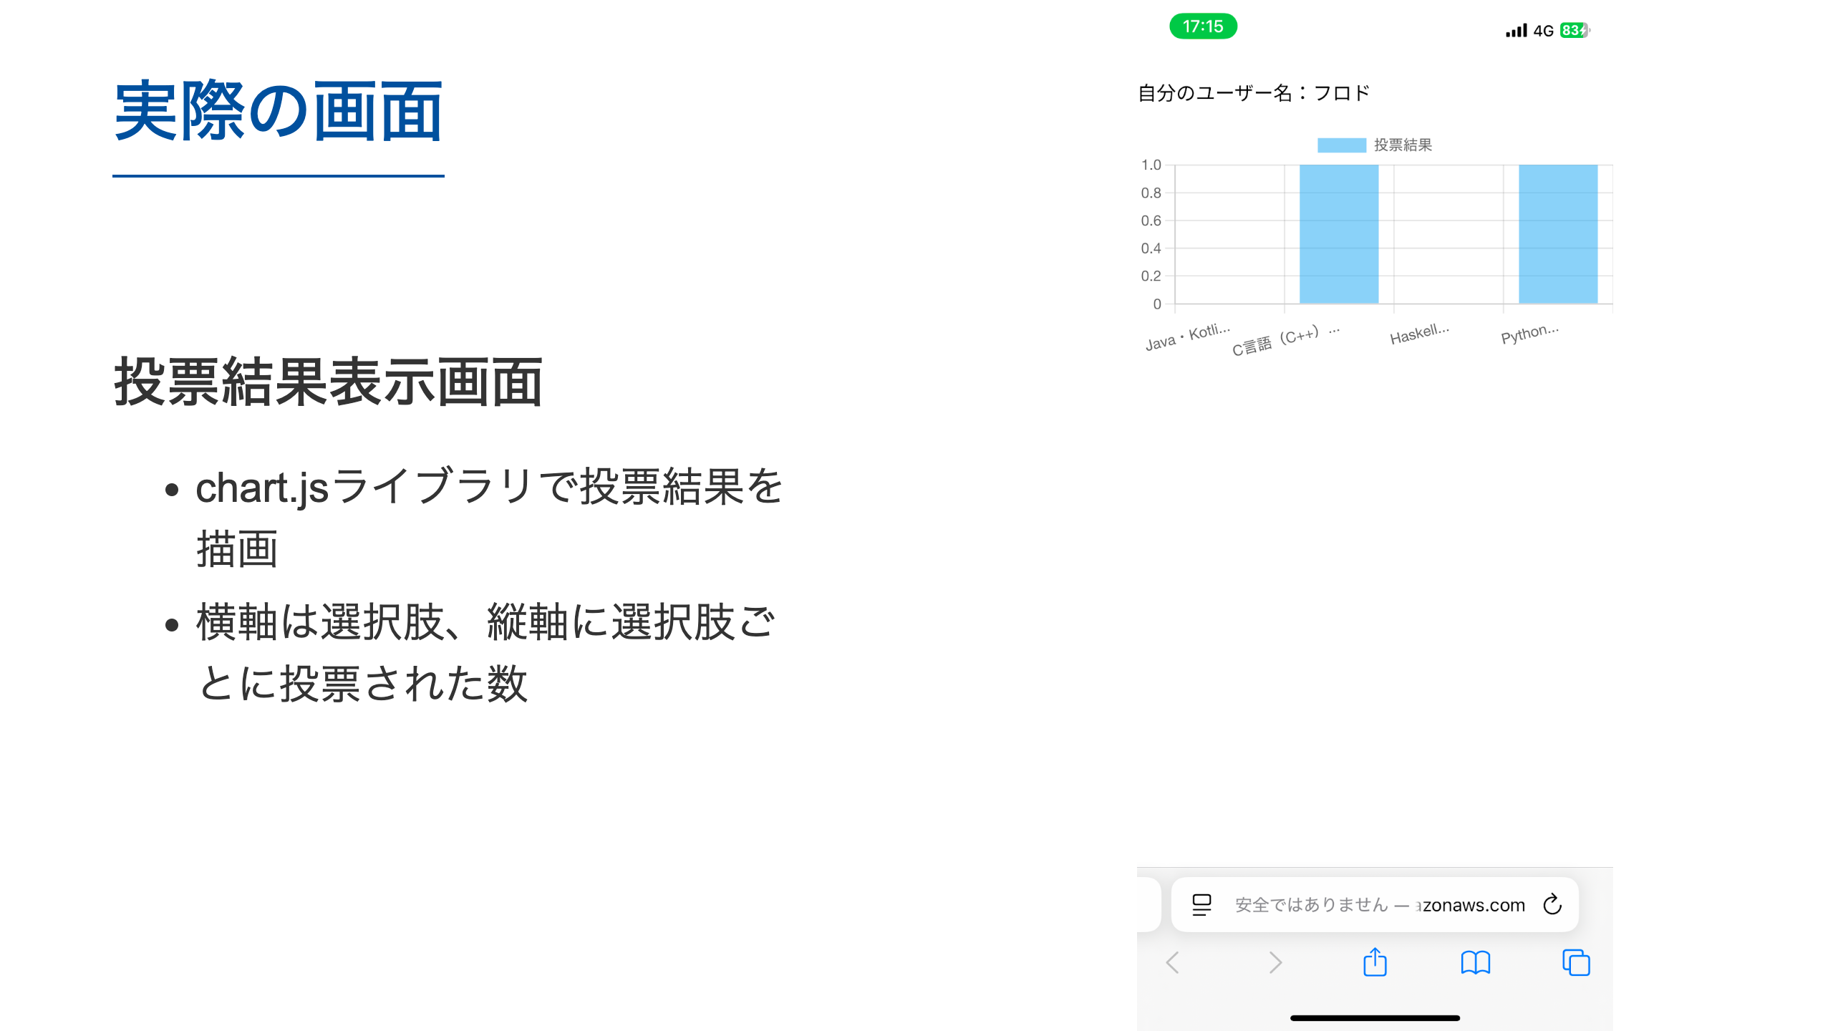
Notes:
ホストはこの投票を任意のタイミングで結果を表示することができ、ホストゲスト含め投票結果を見ることができます。

Slide 10
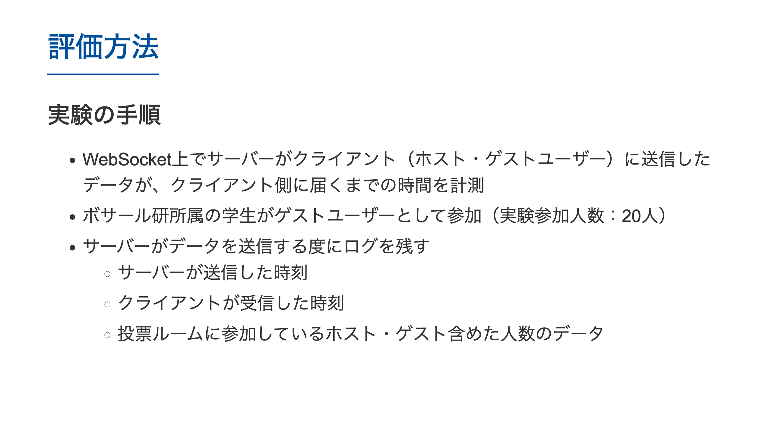
Notes:
続いてパフォーマンスを評価するための方法です。評価方法は、WebSocket上でサーバーがクライアントに対して送信したデータがクライアント側に届くまでの時間を計測しパフォーマンスを測ります。データの集計方法として、サーバーがデータを送信する度にログを残します。このとき記録されるデータは、サーバーが送信した時刻、クライアントが受信した時刻、投票ルームに参加しているホスト・ゲスト含めた人数のデータが記録されます。所属しているボサール研所属のゼミナール生がゲストユーザーとして参加し、実際に作成したアプリを使用してもらいました。

Slide 11
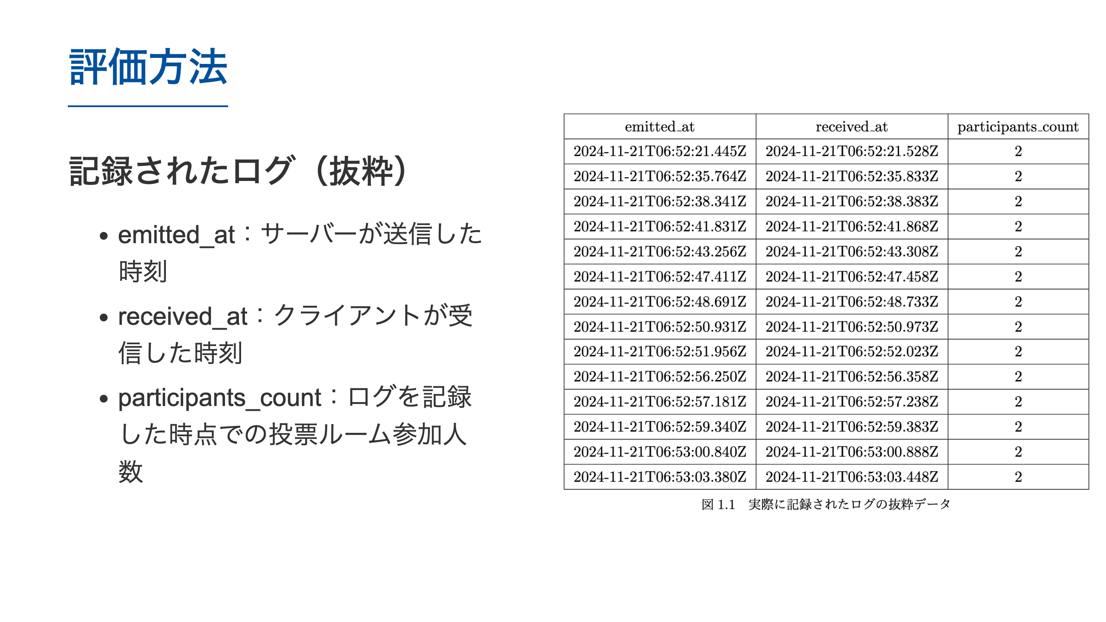
Notes:
実際に記録されたログはこのような表のようになっており、それぞれemitted_at、received_at、participants_countがサーバー送信した時刻、クライアントが受信した時刻、ログを記録した時点での投票ルームの参加人数を表しています。

Slide 12
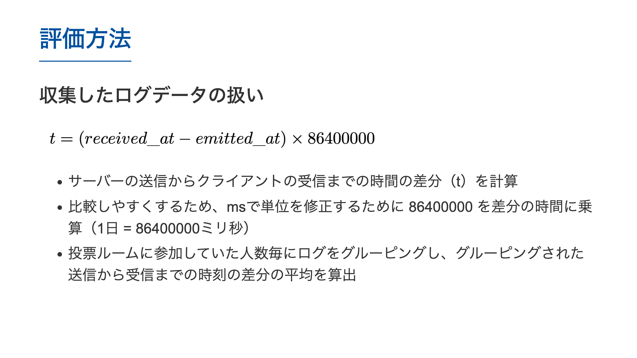
Notes:
そして、集計したログごとに計算を行います。サーバーの送信からクライアントのデータの受信までの時間の差分は（t = received_at - emitted_at * 86400000）のように求めます。差分を求めた後は比較を行いやすくするためにms単位に修正しました。最後に投票ルームに参加していた人数毎にログをグルーピングし、グルーピングされた送信から受信までの時刻の差分の平均を算出して、参加人数ごとのパフォーマンスを比較しました。

Slide 13
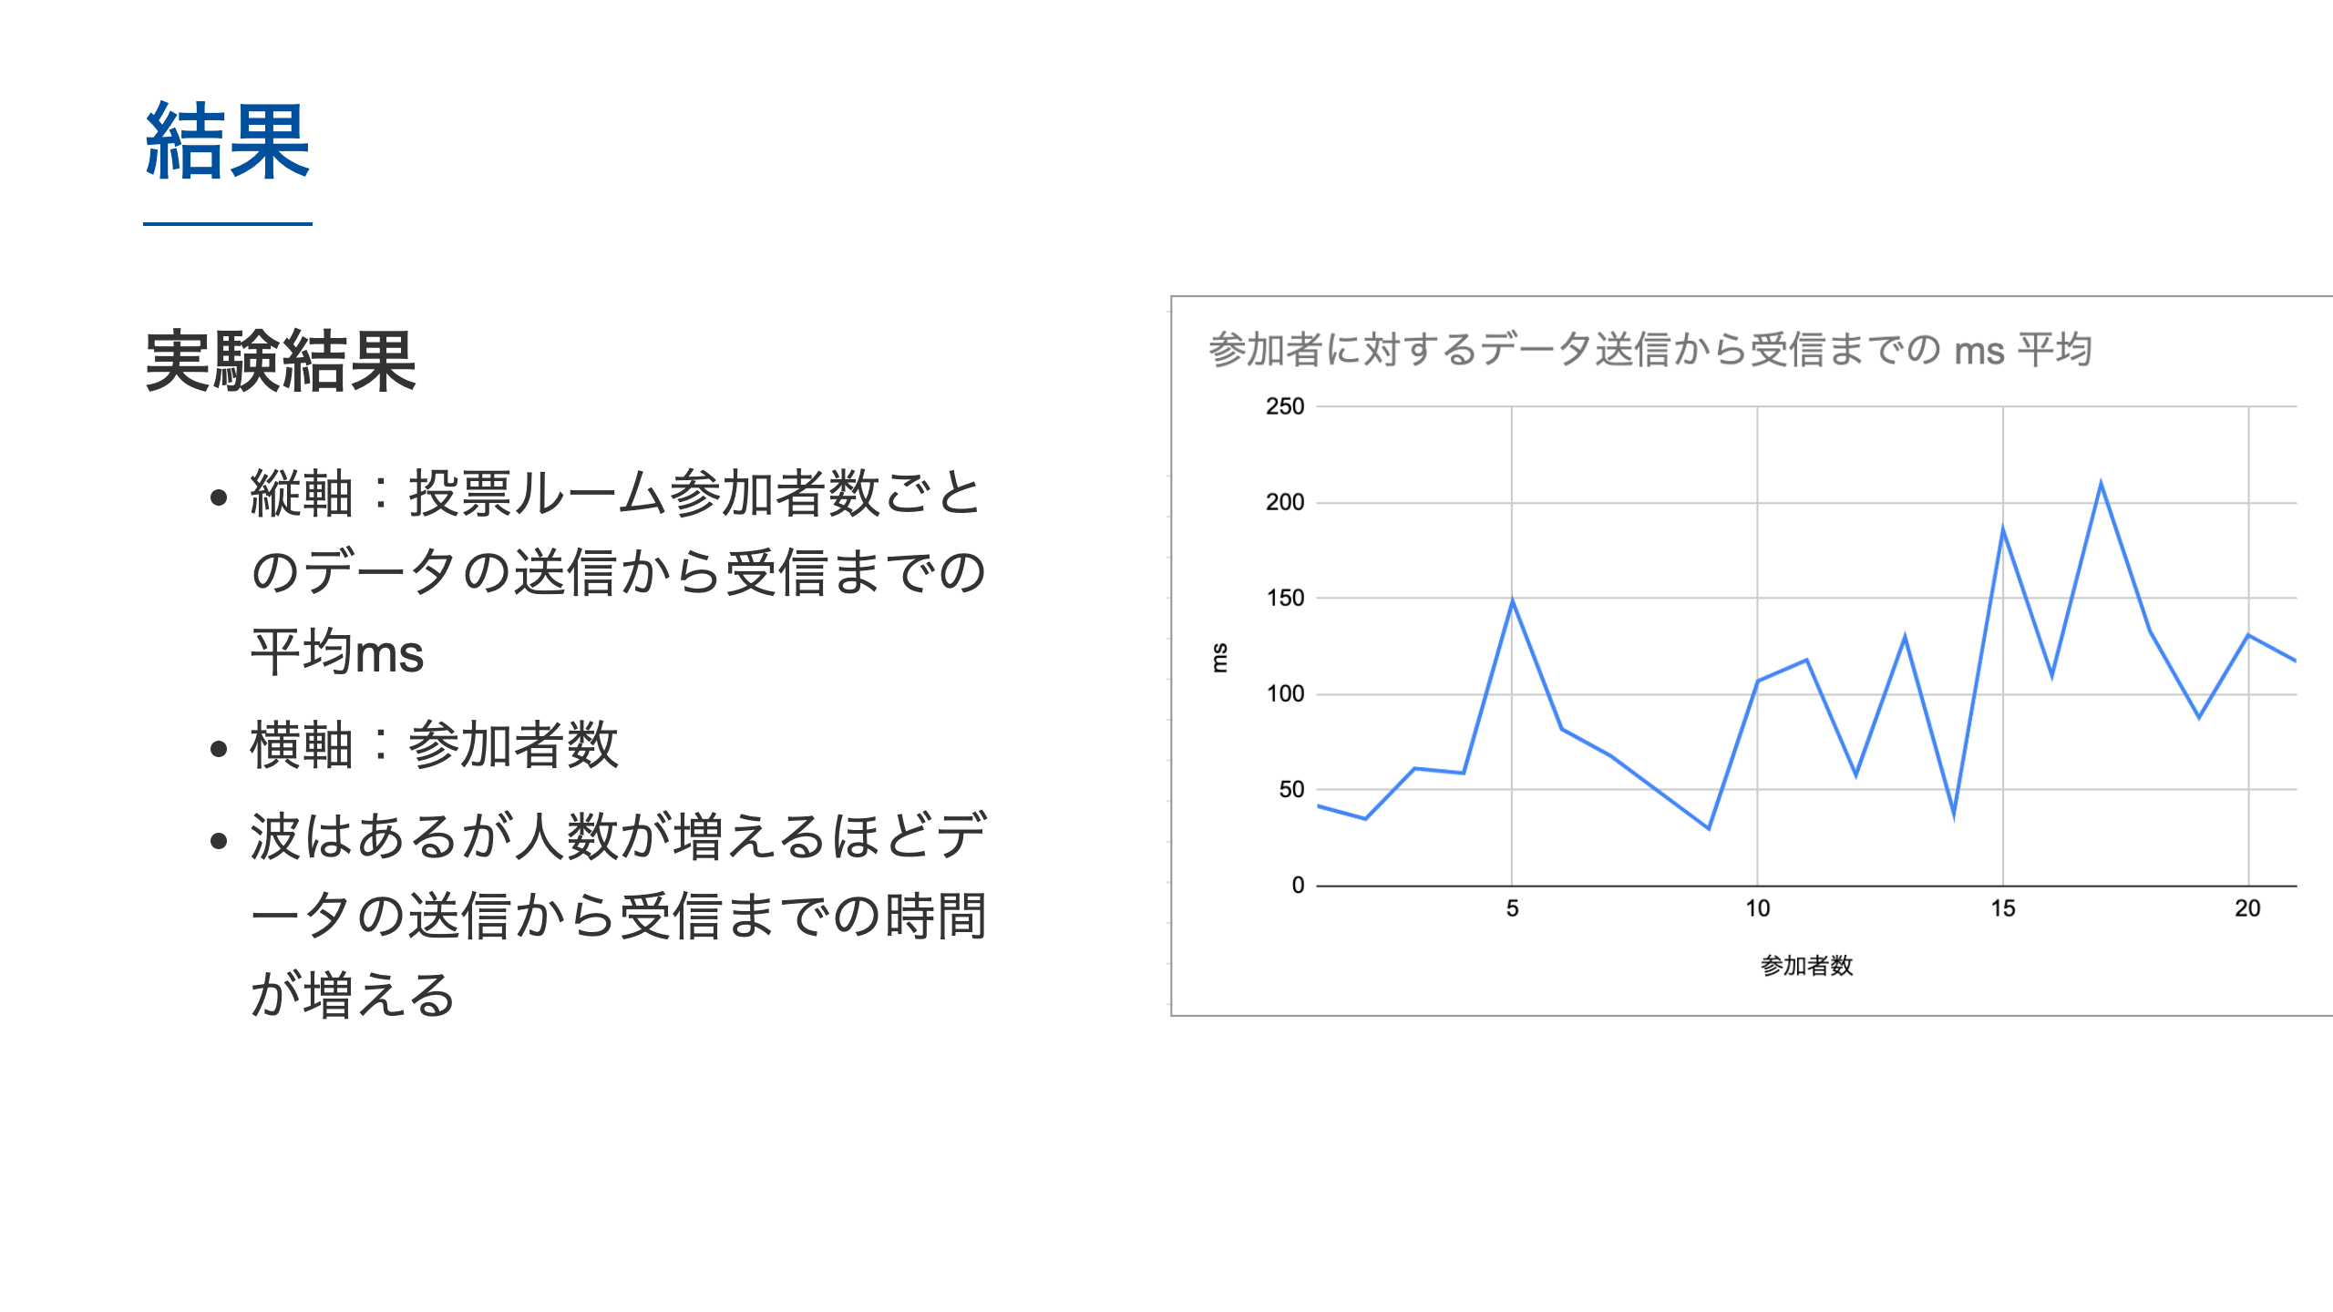
Notes:
結果が次にようになりました。縦軸がデータの送信から受信までのm秒、横軸が参加者数を表しています。人数によりデータが届くまでの時間に波はありますが、人数が増えるほどデータの送信までの時刻は伸びており、今回では17人の時が送信までの時間平均が長くなりました。

Slide 14
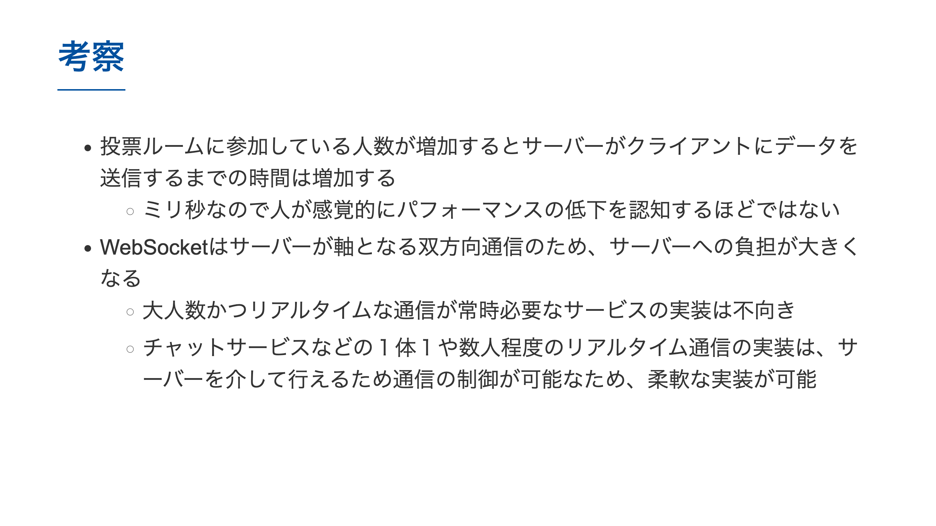
Notes:
結果から、投票ルームに参加している人数が増加するとサーバーがクライアントにデータを送信するまでの時間は増加していきます。また、WebSocketはサーバーが軸となる双方向通信のため、サーバーへの負担が大きくなるので、実装するサービス規模により、WebSocketの使用が適切かどうか分かれるように感じました。

Slide 15
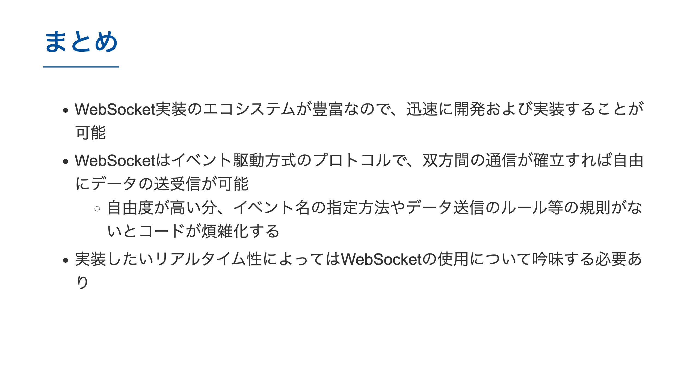
Notes:
WebSocketはイベント駆動方式のプロトコルのため、自由度高く実装できる反面、イベント名の命名方法などのルールを定める必要がありそうだと感じました。WebSocketの実装は豊富なライブラリなどのおかげで迅速に開発を行うことができました。また、実装したいものによって、使用するか否かを吟味する必要もあることを知りました。

